Slide 1
Revue Iteration 4
Gestion Équipe Sportive
Équipe:
Kevin Carufel
Oleksii Kondratiev
Amadou Habil Ndiamoun Njikatoufon
Dev International inc

Slide 2
Objectifs
Ajouter plusieurs évènements d'un coup.
Faire en sorte qu’un athlète puisse rejoindre l’équipe via un lien envoyer par courriel.
Être en mesure de s’inscrire au site.
Synchroniser les évènements d’une de mes équipes dans mon calendrier.
Manuel utilisateur pour faciliter l'utilisation de l'application.
Manuel d’instruction pour configurer mon environnement de développement.

Slide 3

Ce qui A été Fait?

Slide 4
En tant qu'entraineur, je veux pouvoir ajouter des évènements d'un coup.
Ajouter un champ texte afin d’ajouter les informations des événements sous le format texte/csv
Ajouter une validation pour le champ
Valider l'enregistrement des données dans la BD et retourner un message de confirmation ou d'erreur pour l'enregistrement des données.

Slide 5
En tant qu’entraineur, je veux pouvoir inviter un joueur à rejoindre à une équipe
Création de la page qui permet d'inviter une personne à une équipe par courriel.
Ajouter un bouton qui redirige vers la page dans laquelle le courriel d'invitation sera envoyé.
Ajouter un bouton qui redirige vers le formulaire pour saisir les informations du joueur à ajouter.
Création du formulaire pour ajouter un nouveau joueur lorsqu'il n'existe pas encore.
Création de la page permettant de saisir et d'envoyer les informations de l'équipe à rejoindre au joueur qu'on invite.

Slide 6
En tant que joueur, je veux pouvoir rejoindre une équipe à travers un lien
Ajouter une page dans laquelle le joueur va rentrer l'id de l'équipe qu'il veut rejoindre.
Sur la page qui permet de rejoindre une équipe, créer le bouton Rejoindre et le champ input dans lequel le joueur va rentrer l'id de l'équipe.

Slide 7
En tant qu'utilisateur, je veux pouvoir m'inscrire au site
Modifier le processus d'inscription afin qu'un utilisateur passe par notre formulaire s’il n’est pas inscrit dans notre BD.
Ajouter un formulaire permettant à l'utilisateur de s'inscrire.
Valider l'inscription de l'utilisateur et de l'enregistrement des données et retourner un code de confirmation.
Ajouter les processus nécessaires pour ajouter un nouvel utilisateur (backend).

Slide 8
En tant qu'utilisateur, je veux pouvoir synchroniser les évènements de mon équipe dans mon calendrier.
Lire la documentation nécessaires pour synchroniser calendrier.
Créer des classes nécessaires dans le backend.
Création d'une méthode pour générer un lien.
Tester synchronisation de calendrier.

Slide 9
En tant qu'utilisateur, je veux pouvoir accéder à un manuel pour faciliter l'utilisation de l'application
Décrire la procédure de connexion à l'application.
Décrire la procédure d'utilisation de la page d'accueil.
Décrire la procédure d'utilisation de la page d'équipe et faire une vidéo.
Décrire la procédure d'utilisation de la page de l'événement et faire une vidéo.

Slide 10
En tant que développeur, je veux pouvoir accéder à un manuel pour configurer mon environnement de développement
Décrire les différents environnements utilisés.
Décrire les technologies utilisées ainsi que leurs versions.
Décrire la nomenclature et les normes de développement utilisées.

Slide 11
BurnDown

Slide 12
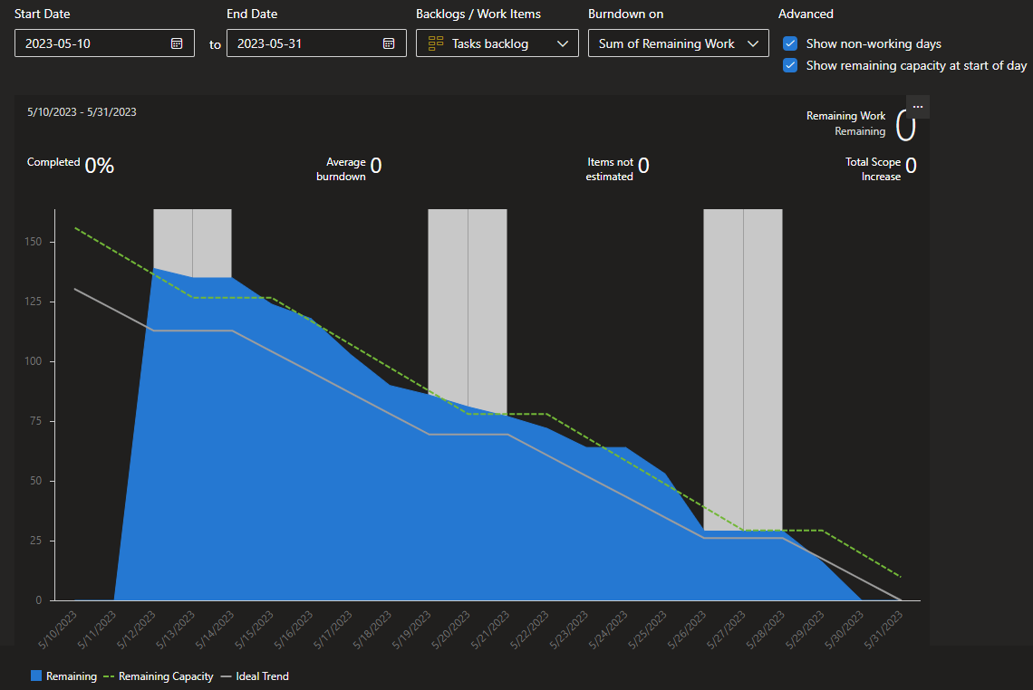

Slide 13
Problèmes rencontrés
Le processus d’inscription était difficile à modifier.
Analyse et transformation des données CSV.
Afficher la présence de tous les membres pour un événement.

Slide 14
DEmo

Slide 15
Période de Questions

